Slide 1

EDA66A
FE5C0C
FEF3EE
ff7f27
e7e7e7
fdf4e3
FFC209
70AB0F
313B40
78dc6e
ffb862
78dc6e
ffb862
eeb3a3
f3553c
642a02
eeb3a3

Slide 2
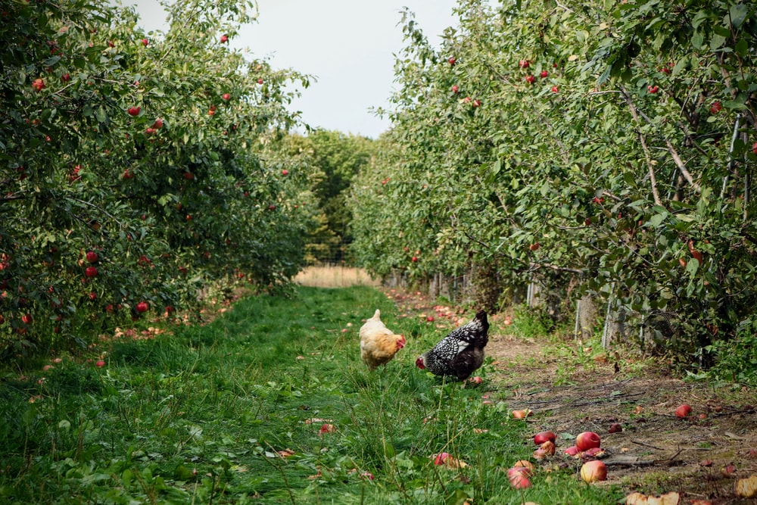








팜 & 팜 스
깨굴 무기 조조 히로 지니 물통

Slide 3




#4
기대 효과 및 FAQ
#3
프로젝트
소개
#2
주제 소개
#1
팀원 소개
팀원 소개
주제 소개
기획 배경
문제 해결 방안
프로젝트 소개
기술 스택
기능 소개 및 시연
4. FAQ

Slide 4
Frontend
#4
FAQ
#3
프로젝트
소개
#2
주제 소개
#1
팀원 소개
Backend
팀원 소개
주제 소개
기획 배경
문제 해결 방안
프로젝트 소개
기술 스택
기능 소개 및 시연
4. FAQ

Slide 5
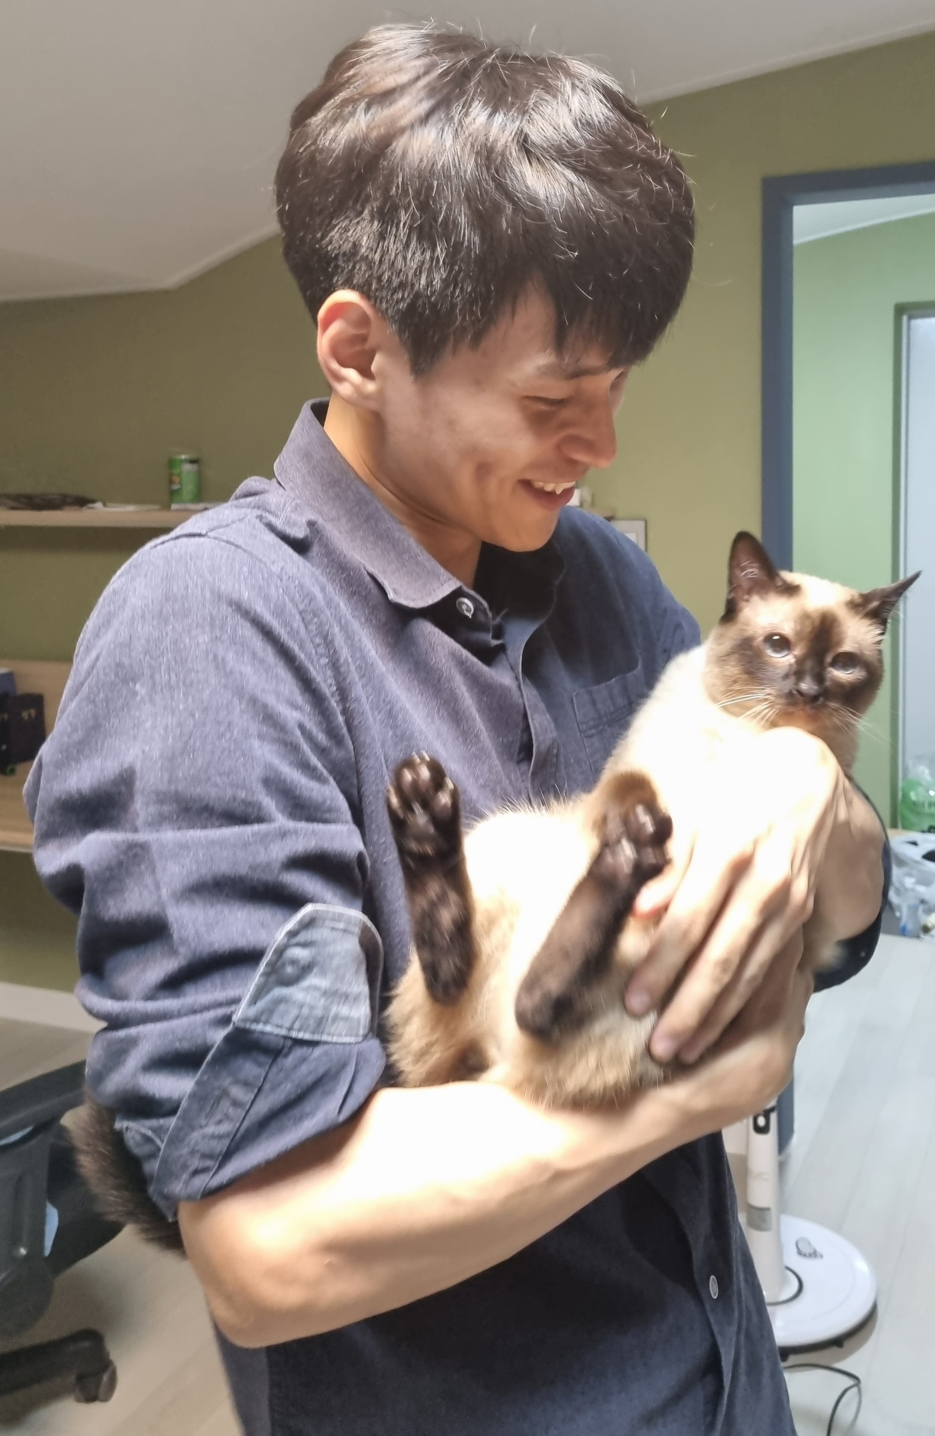
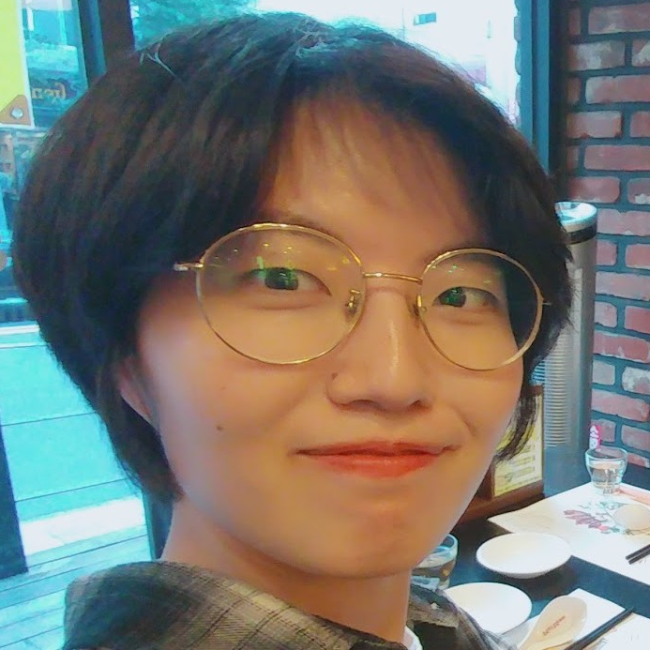


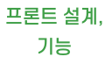
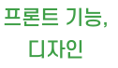
Frontend

Slide 6
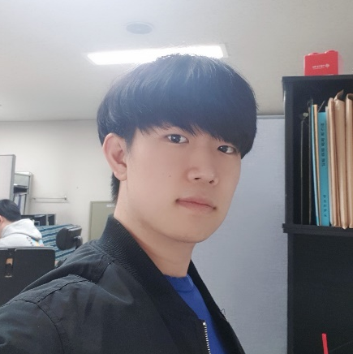
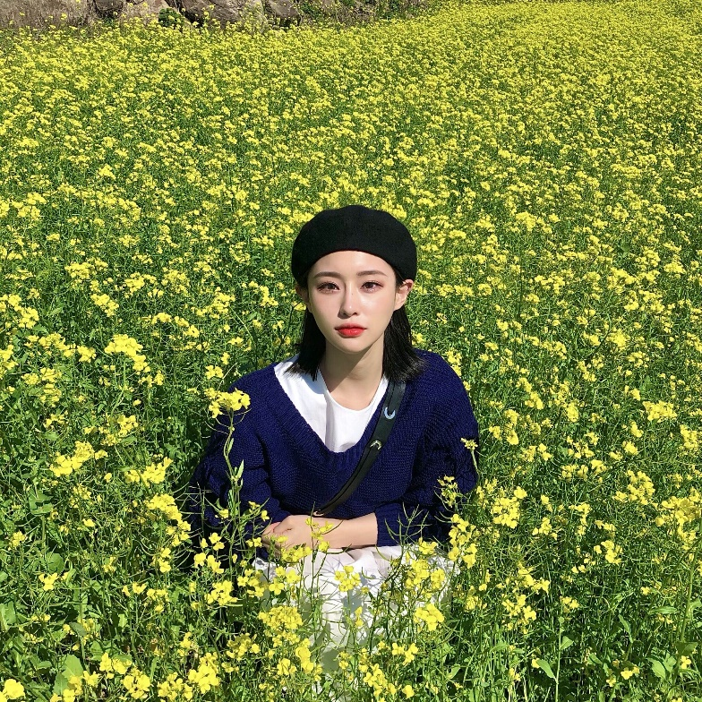




Backend

Slide 7
2. 주제 소개
기획 배경
문제 해결 방안
#2
주제 소개
#1
팀원 소개
팀원 소개
주제 소개
기획 배경
문제 해결 방안
프로젝트 소개
기술 스택
기능 소개 및 시연
4. FAQ

Slide 8






















스터디

Slide 9




깨굴
농부

Slide 10



도매 법인

Slide 11



경매 대인
중도매인

Slide 12



도매 / 소매
소비자

Slide 13










Slide 14
도매 법인
경매대인

Slide 15
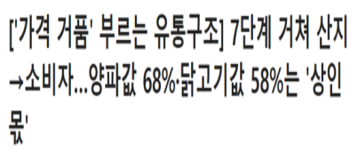
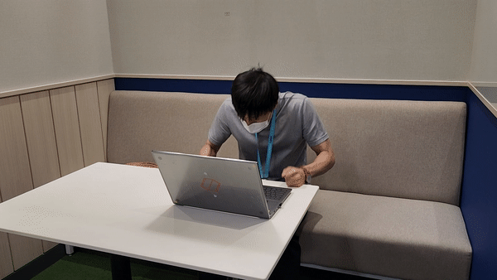
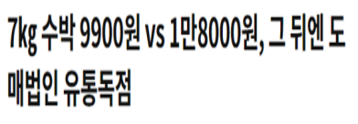

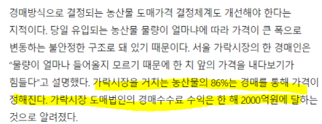

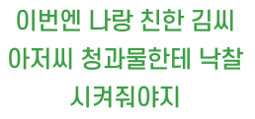
이번에도 잘 부탁드립니다~
아 확실하죠~ ^^7

Slide 16



1. 결탁으로 인한 불합리
효율적인 경매 프로세스
2. 순식간에 끝나는 경매
공정한 자동 경매 시스템
1 시세 그래프
2 문자 알림
3 결제 서비스

Slide 17
3. 프로젝트 소개
기술 스택
기능 소개 및 시연
#3
프로젝트
소개
#2
주제 소개
팀원 소개
주제 소개
기획 배경
문제 해결 방안
프로젝트 소개
기술 스택
기능 소개 및 시연
4. FAQ

Slide 18
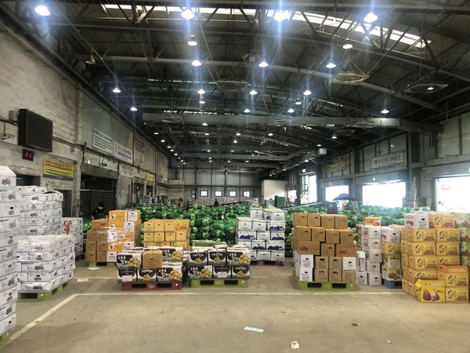




SSAFY 공판장
물통 WIN!

Slide 19









팜앤팜스
경매방 내부 작동 사진 한장 여기

Slide 20
1 시세 그래프
2 문자 알림
3 결제 서비스

Slide 21
8월 19일
배추
호박
마늘
감자
대파
상추

Slide 22
8월 20일
감자
마늘
호박
KAMIS API 를 활용한 실시간 농산물 시세 정보 제공
배추
대파
상추

Slide 23
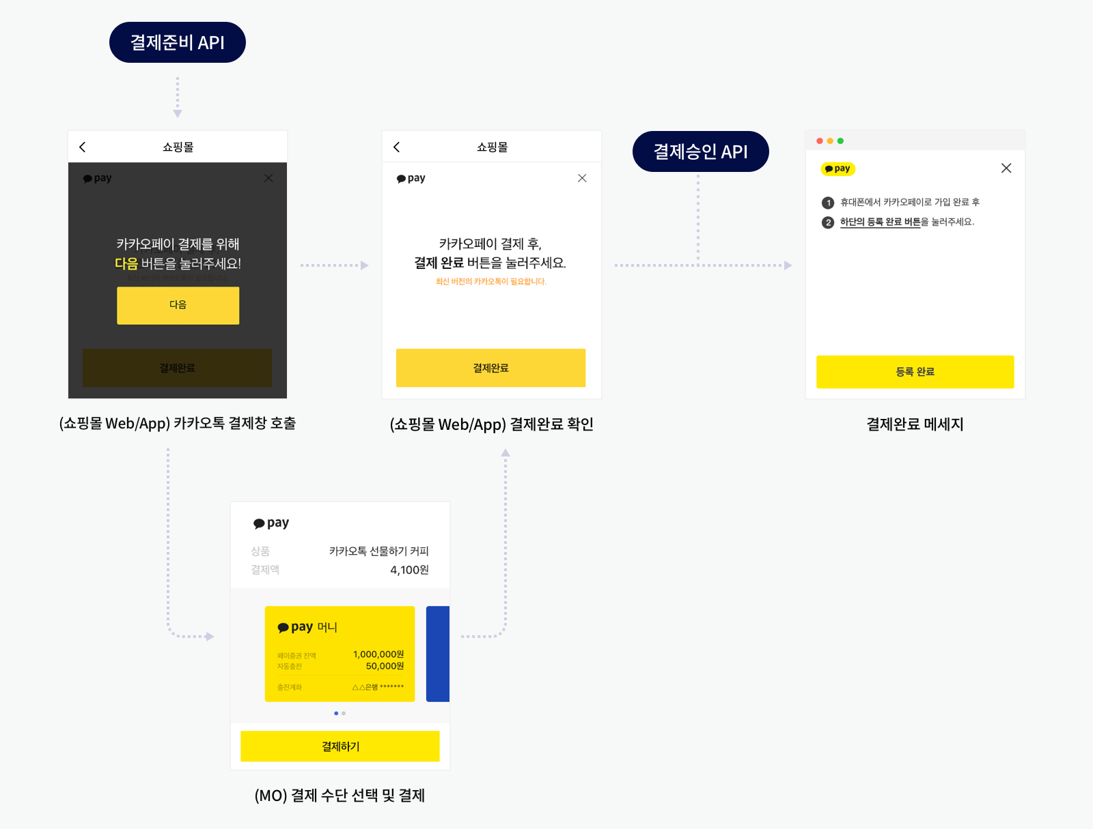
결제는 간단한 게
최고!

Slide 24

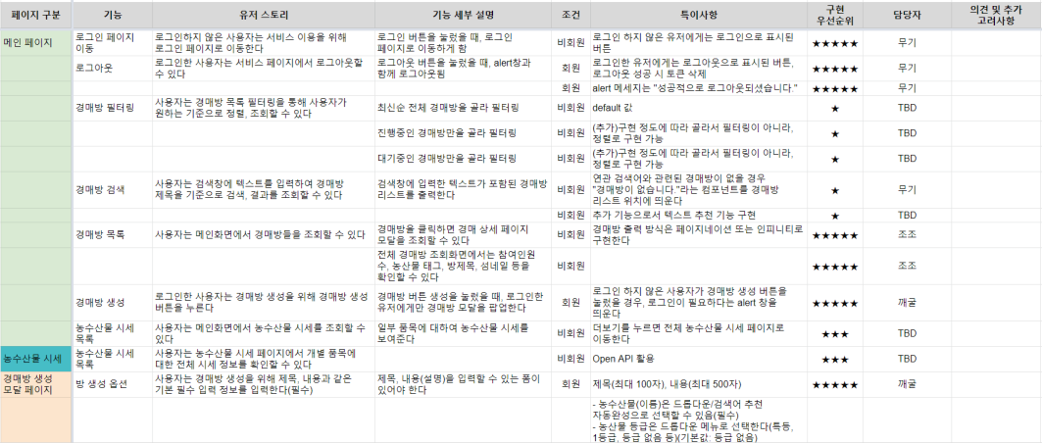

Slide 25

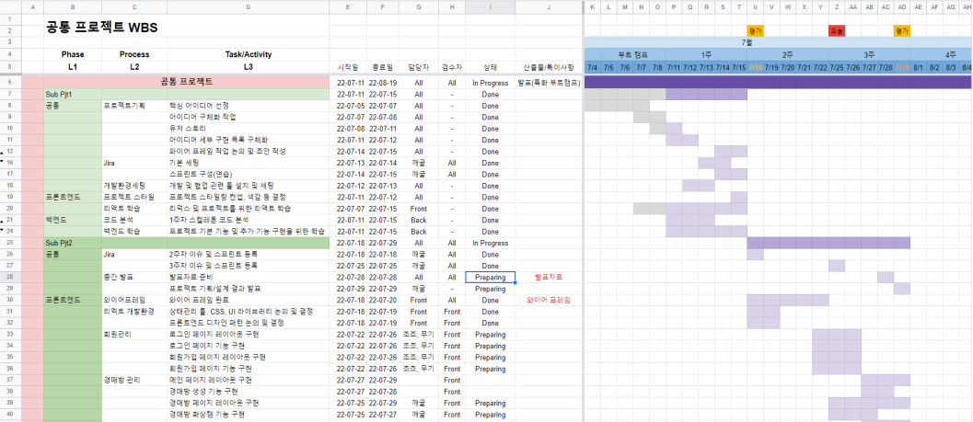

Slide 26

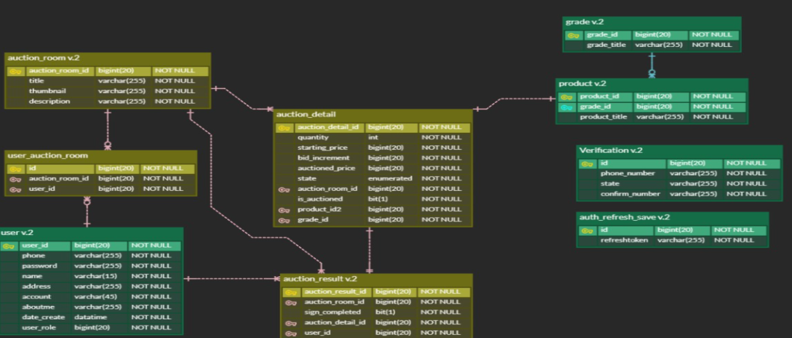
변경 전
변경 후

Slide 27
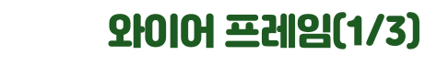
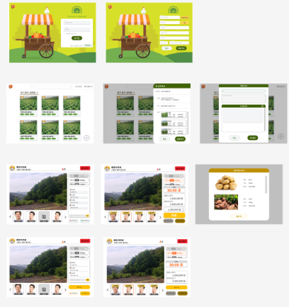






Slide 28
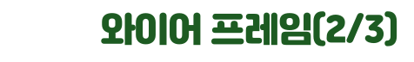
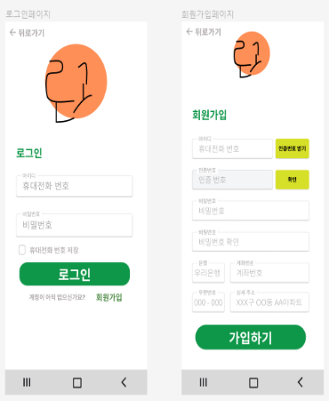
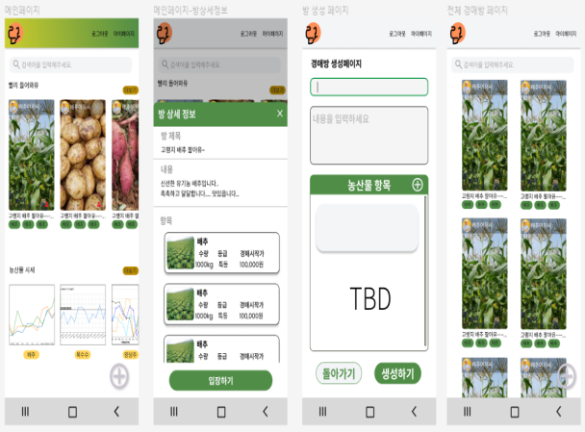



Slide 29

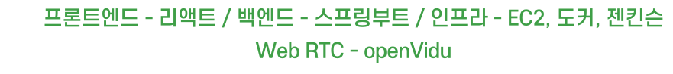
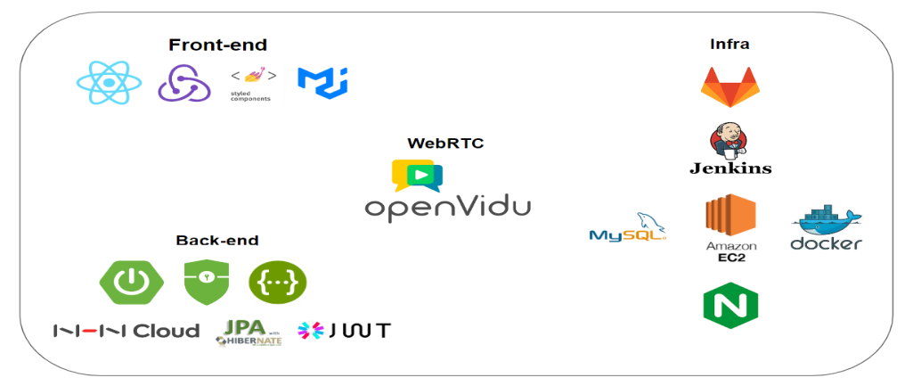

Slide 30
UCC or 시연

Slide 31
#3
프로젝트
소개
#4
FAQ
4. 기대 효과 및 FAQ
팀원 소개
주제 소개
기획 배경
문제 해결 방안
프로젝트 소개
기술 스택
기능 소개 및 시연
4. FAQ

Slide 32
기대 효과
농산물 가격 안정화
발전 가능성
가불 시스템 도입
지역 농협,축협과의 연계 가능성(창고, 유통 망 등)
팀원 소개
주제 소개
기획 배경
문제 해결 방안
프로젝트 소개
기술 스택
기능 소개 및 시연
4. FAQ

Slide 33
FAQ
카카오 페이를 농부들이 쓸까?
카카오페이 점유율 + 카카오페이 이용자는 중도매인
화면을 통해 보여주는게 믿을만한가?
실제 경매에서도, 소량 품목을 통해 물건을 확인함
유저가 잘 사용하기 어렵지 않을까?
-> 웹에 비해 UI를 간단하게 만들었음 사용자 편의성 고려
팀원 소개
주제 소개
기획 배경
문제 해결 방안
프로젝트 소개
기술 스택
기능 소개 및 시연
4. FAQ

Slide 34




Slide 35
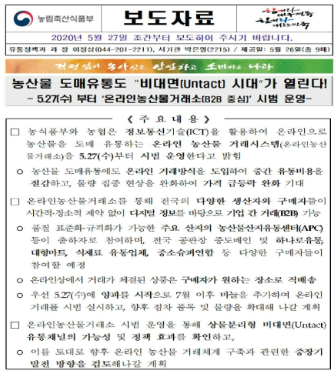

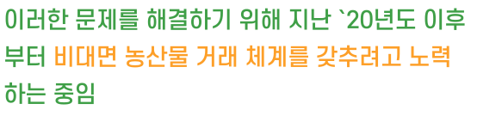
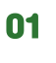

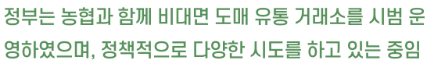

Slide 36










